Slide 1



БАЗИ ОТ ДАННИ - ПРАКТИКУМ
СЕРВИЗ ЗА БИТОВА ТЕХНИКА
МАРИЯ МАРГАРИТОВА, ФН: 1MI0700004

Slide 2
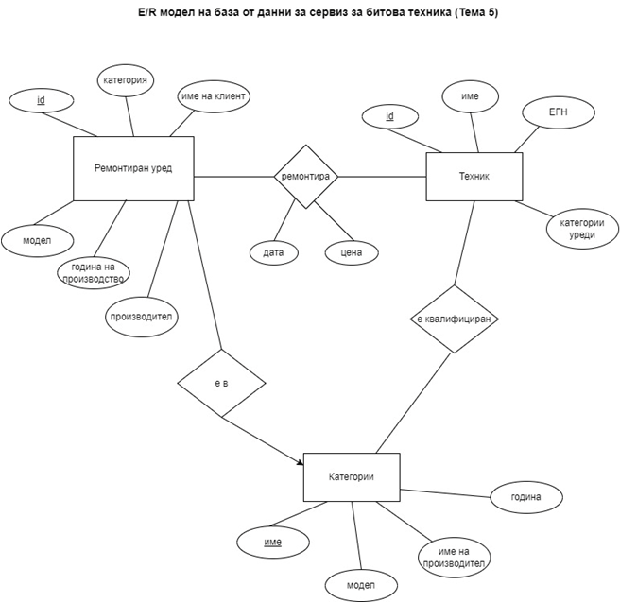


Slide 3


РЕЛАЦИОННИ СХЕМИ
РЕМОНТИРАН УРЕД(ID,КАТЕГОРИЯ, ИМЕ НА КЛИЕНТ, МОДЕЛ, ГОДИНА НА ПРОИЗВОДСТВО, ПРОИЗВОДИТЕЛ,ИМЕ_КАТЕГОРИЯ)
ТЕХНИК(ID,ИМЕ, ЕГН, КАТЕГОРИИ УРЕДИ)
КАТЕГОРИИ(ИМЕ, МОДЕЛ,ИМЕ НА ПРОИЗВОДИТЕЛ, ГОДИНА)
РЕМОНТИРА(ID_УРЕД, ID_ТЕХНИК, ДАТА, ЦЕНА)
Е КВАЛИФИЦИРАН(ID_ТЕХНИК, ИМЕ_КАТЕГОРИЯ)

Slide 4
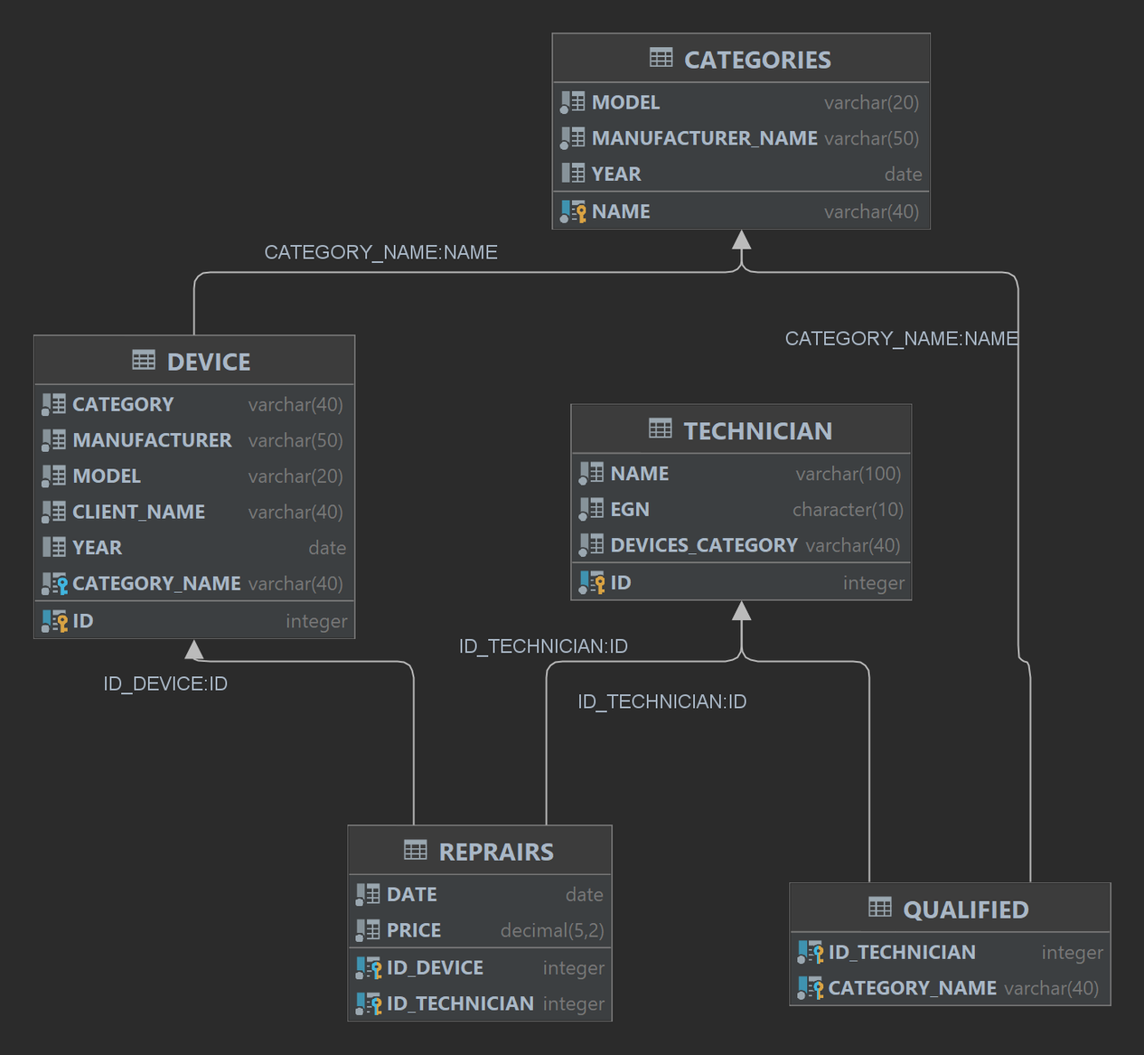
СХЕМА НА БАЗАТА ОТ ДАННИ

Slide 5
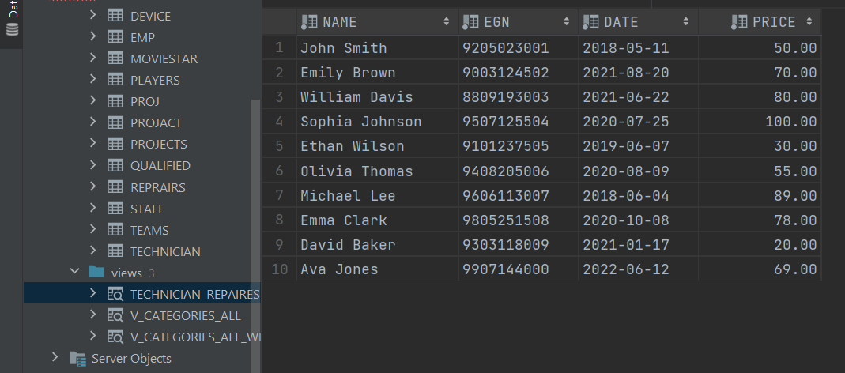
CREATE VIEW TECHNICIAN_REPAIRES_INFO
AS
SELECT T.NAME, T.EGN, R.DATE, R.PRICE
FROM TECHNICIAN T, REPRAIRS R
WHERE T.ID = R.ID_TECHNICIAN;
SELECT * FROM TECHNICIAN_REPAIRES_INFO
WHERE PRICE >40
VIEWS

Slide 6
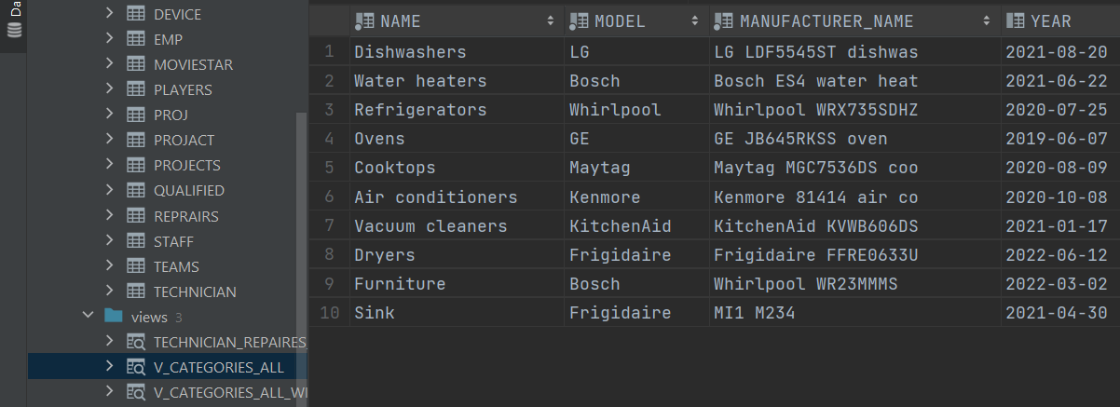
VIEWS
CREATE VIEW V_CATEGORIES_ALL
AS
SELECT NAME,MODEL, MANUFACTURER_NAME, YEAR FROM CATEGORIES
WHERE YEAR > '2019-01-01';
SELECT * FROM V_CATEGORIES_ALL;
INSERT INTO V_CATEGORIES_ALL(NAME,MODEL, MANUFACTURER_NAME, YEAR)
VALUES ('FURNITURE','BOSCH', 'WHIRLPOOL WR23MMMS', '2022-03-02')

Slide 7
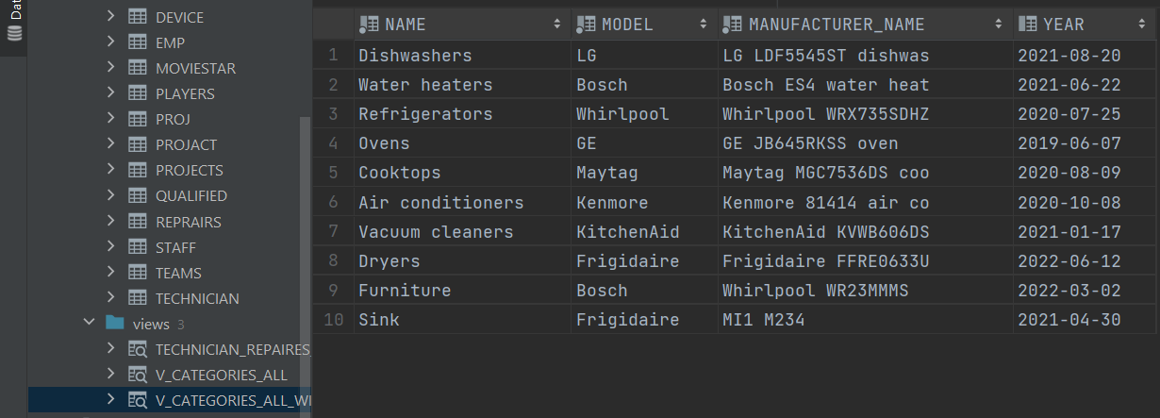
CREATE VIEW V_CATEGORIES_ALL_WITH_CK
AS
SELECT NAME,MODEL, MANUFACTURER_NAME, YEAR FROM CATEGORIES
WHERE YEAR > '2019-01-01'
WITH CHECK OPTION ;
SELECT * FROM V_CATEGORIES_ALL_WITH_CK;
INSERT INTO V_CATEGORIES_ALL_WITH_CK(NAME, MODEL, MANUFACTURER_NAME, YEAR) VALUES ('SINK','FRIGIDAIRE', 'MI1 M234','2021-04-30'); -- OK
SELECT * FROM V_CATEGORIES_ALL_WITH_CK; INSERT INTO V_CATEGORIES_ALL_WITH_CK(NAME, MODEL, MANUFACTURER_NAME, YEAR) VALUES ('BOILER','TEFAL', 'TEFAL 234L','2015-04-30'); -- NOT OK
VIEWS

Slide 8
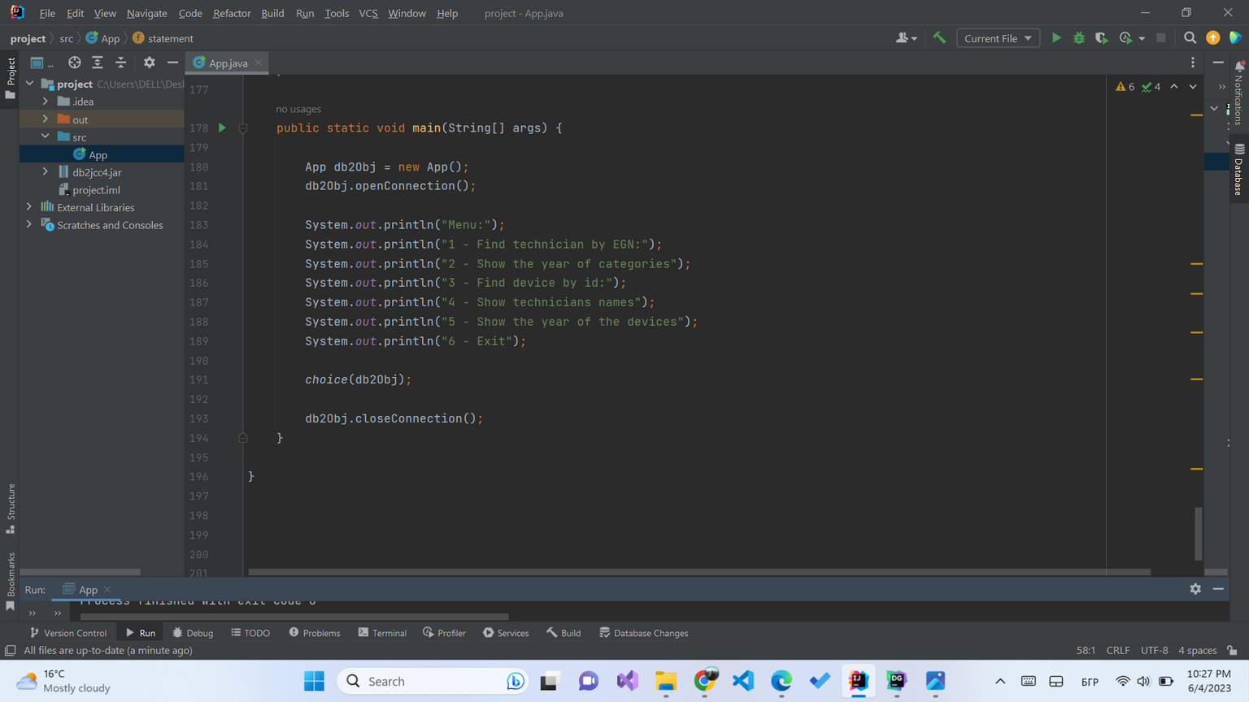
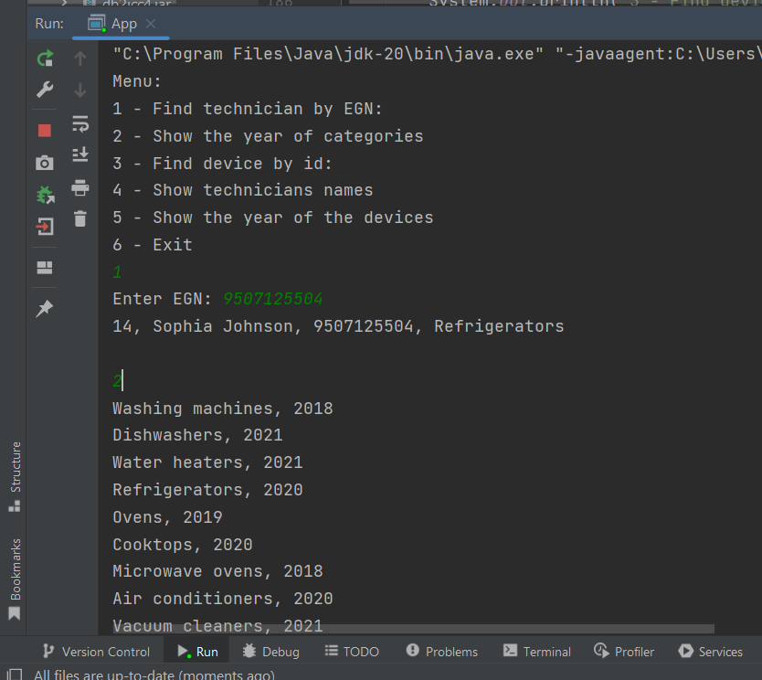
ПРИЛОЖЕНИЕ ЗА ДОСТЪП ДО БАЗАТА

Slide 9
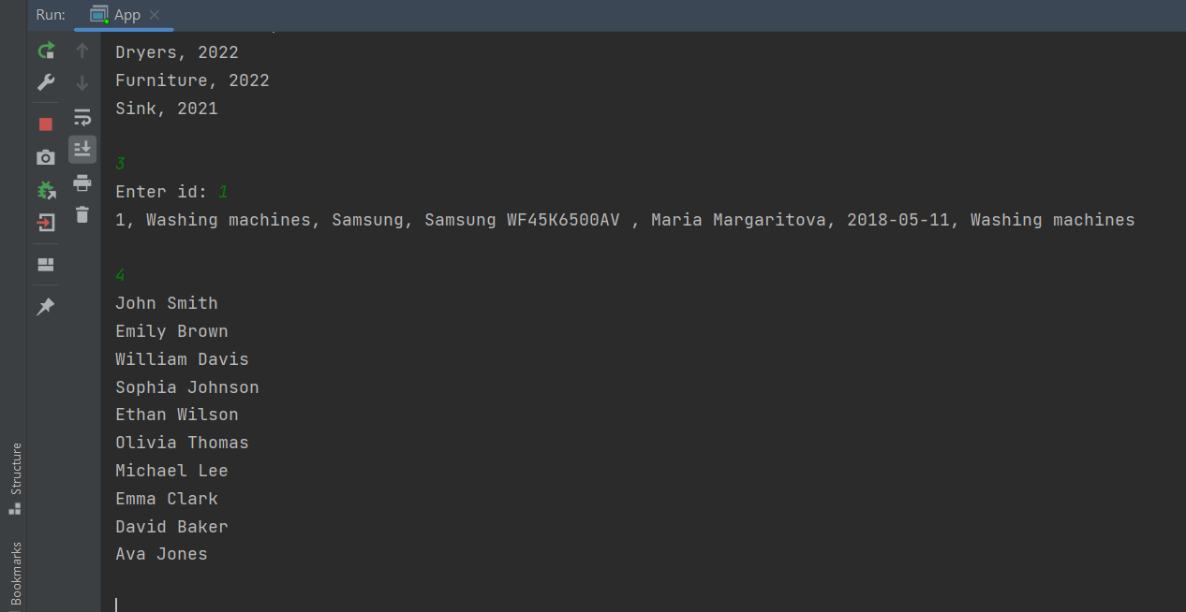
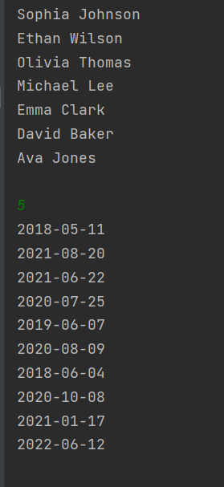
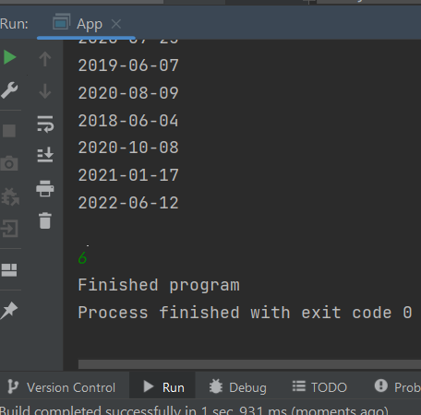
ПРИЛОЖЕНИЕ ЗА ДОСТЪП ДО БАЗАТА

Slide 10


БЛАГОДАРЯ ЗА ВНИМАНИЕТО!

